Slide 1
Bài 08: Hàm cơ bản và tách module
Nhập môn lập trình (111155)
Viết một lần, gọi nhiều lần: chia chương trình thành các hàm đơn nhiệm

Slide 2
Bài 08: Hàm cơ bản và tách module
Mục tiêu buổi học
Định nghĩa và gọi hàm: tham số, giá trị mặc định, return
Phân biệt hàm trả về giá trị với hàm chỉ in
Phân rã bài toán thành các hàm đơn nhiệm
Tách chương trình thành nhiều file, dùng import
Notes:
1,5 tiết lý thuyết, 3,5 tiết thực hành. CLO1, CLO2 (sơ đồ phân rã).

Slide 3
Bài 08: Hàm cơ bản và tách module
Câu hỏi mở đầu
Đoạn "nhập số an toàn" trong Student Dashboard v6 bị chép mấy lần?
Đổi câu báo lỗi: phải sửa ở mấy chỗ?
Quên một chỗ thì sao?
Hoạt động: Mở bài v6 của mình, đánh dấu các đoạn code gần giống nhau.

Slide 4
Phần 1: def và return
Bài 08: Hàm cơ bản và tách module

Slide 5
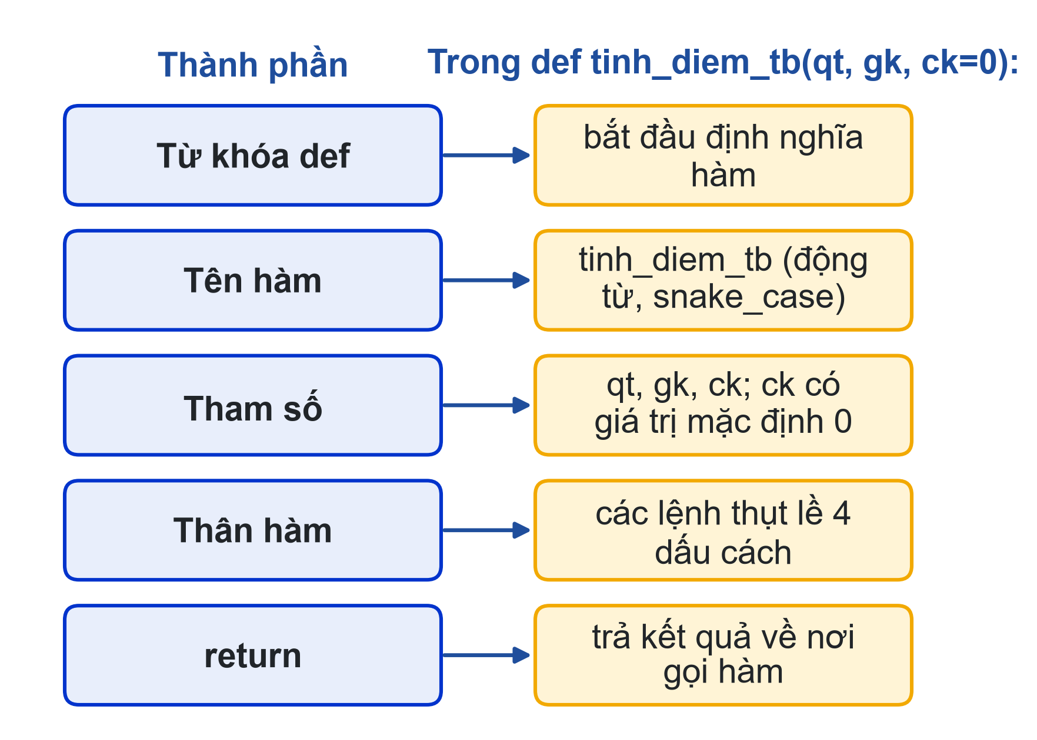
Phần 1: def và return
Cấu trúc một hàm
Các thành phần của một hàm
Notes:
Tham số là tên trong def; đối số là giá trị truyền vào khi gọi. Hàm không có return trả về None.

Slide 6
Phần 1: def và return
Hàm đầu tiên
Trả nhiều giá trị: thap, cao, tb = thong_ke(ds)
def tinh_diem_tb(qt, gk, ck):
"""Trả về điểm học phần theo trọng số 30-30-40."""
return qt * 0.3 + gk * 0.3 + ck * 0.4
diem = tinh_diem_tb(8, 7, 9)
print(f"{diem:.2f}") # 8.10

Slide 7
Phần 1: def và return
Hàm nhập số an toàn
def nhap_so(loi_nhac, nho_nhat=0, lon_nhat=10):
"""Hỏi lại tới khi nhập một số trong khoảng."""
while True:
try:
gia_tri = float(input(loi_nhac))
except ValueError:
print("Hãy nhập số.")
continue
if nho_nhat <= gia_tri <= lon_nhat:
return gia_tri
print(f"Phải trong khoảng {nho_nhat}-{lon_nhat}.")
Notes:
Gọi: nhap_so("Điểm: ") hoặc nhap_so("Số tín chỉ: ", 1, 5). Giá trị mặc định giúp gọi gọn.

Slide 8
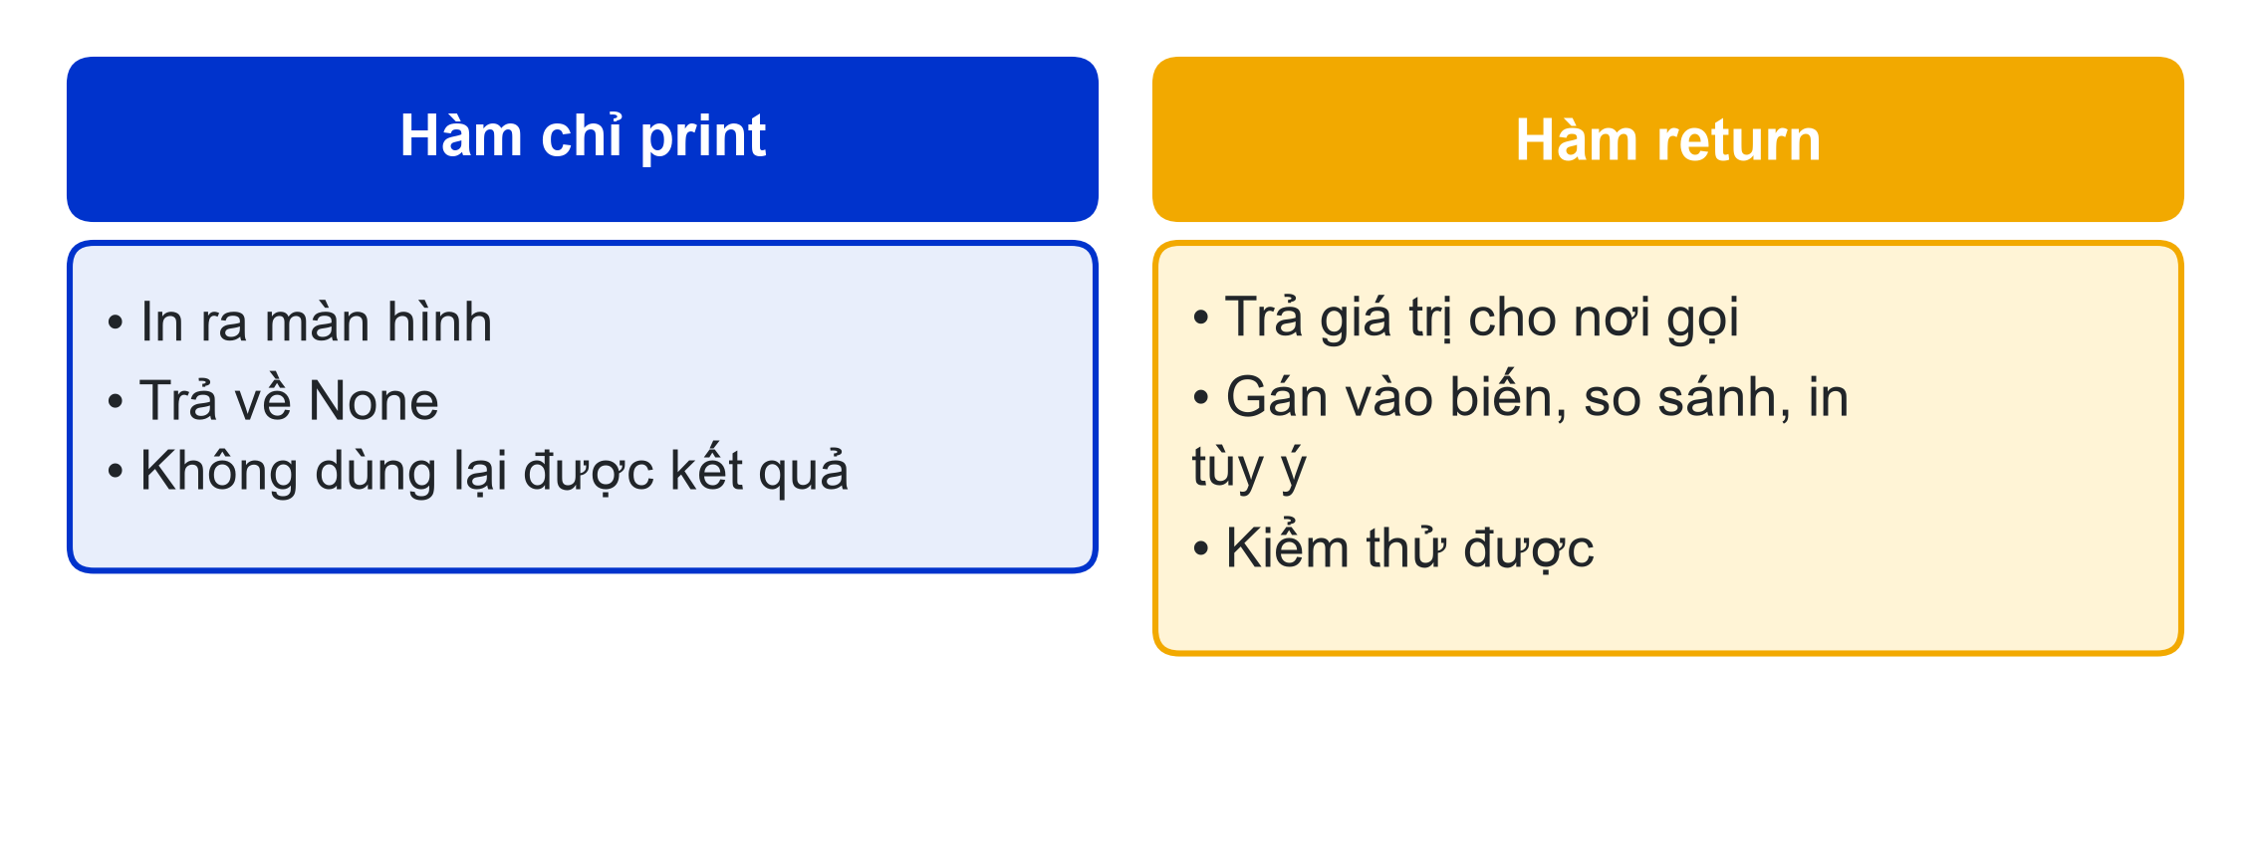
Phần 1: def và return
print khác return
So sánh hàm chỉ in và hàm trả về
Notes:
Cho lớp chạy kq = in_xep_loai(8.5); print(kq) để thấy None. Quy tắc: hàm tính toán thì return, việc in để cho chương trình chính.

Slide 9
Phần 2: Phân rã và module
Bài 08: Hàm cơ bản và tách module

Slide 10
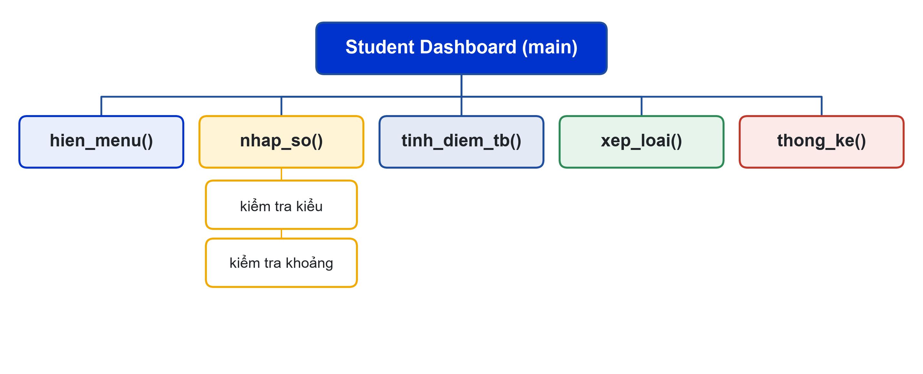
Phần 2: Phân rã và module
Sơ đồ phân rã chức năng
Sơ đồ phân rã Student Dashboard thành các hàm
Notes:
Mỗi hộp là một hàm làm một việc. Hộp nào còn làm nhiều việc thì chia tiếp. Đây cũng là căn cứ chia việc trong Mini Project.

Slide 11
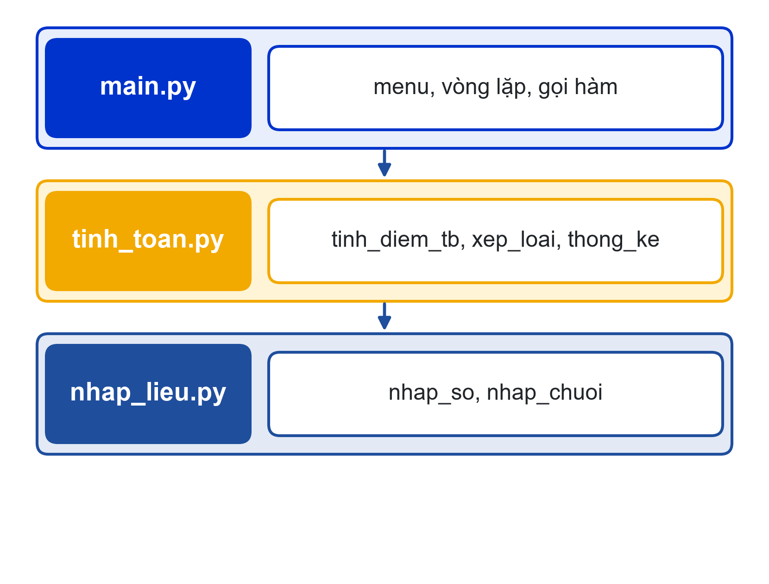
Phần 2: Phân rã và module
Tách thành nhiều file
Module = một file .py
main.py gọi hàm từ các module khác bằng import
Các file phải nằm cùng thư mục
Ba module của Student Dashboard

Slide 12
Phần 2: Phân rã và module
main.py
Chỉ chạy main() khi chạy trực tiếp file này, không chạy khi bị import
from nhap_lieu import nhap_so
from tinh_toan import thong_ke, xep_loai
def main():
diem_list = []
... # vòng lặp menu, gọi các hàm
if __name__ == "__main__":
main()

Slide 13
Phần 2: Phân rã và module
Nhờ AI đề xuất cách chia hàm
"Đề xuất cách chia chương trình thành các hàm đơn nhiệm."
"Mỗi hàm chỉ nêu: tên, tham số, giá trị trả về, một câu mô tả. Không viết code."
So với sơ đồ phân rã của mình; ghi quyết định vào Nhật ký Prompt

Slide 14
Phần 2: Phân rã và module
Thực hành
Có hướng dẫn: tinh_diem_tb, xep_loai, nhap_so; thử print thay return; vẽ sơ đồ phân rã
Tự làm: Student Dashboard v8 gồm 3 file nhap_lieu.py, tinh_toan.py, main.py
Hàm tính toán không chứa input(), print()
Nộp: 3 file .py, sơ đồ phân rã, Nhật ký Prompt
Notes:
Link nộp bài: {{LINK_NOP_BAI_08}}.

Slide 15
Phần 2: Phân rã và module
Tóm tắt
def tên(tham_số): … return kết_quả
Giá trị mặc định cho tham số; return nhiều giá trị bằng tuple
Hàm tính toán thì return, không print
Phân rã thành hàm đơn nhiệm; tách module; if __name__ == "__main__"

Slide 16




Thank you
ThS. Nguyễn Minh Phúc
phuc@lhu.edu.vn
lhu.edu.vn

